Slide 1
Acuérir des leads
Acquisition de trafic - Conversion

Slide 2
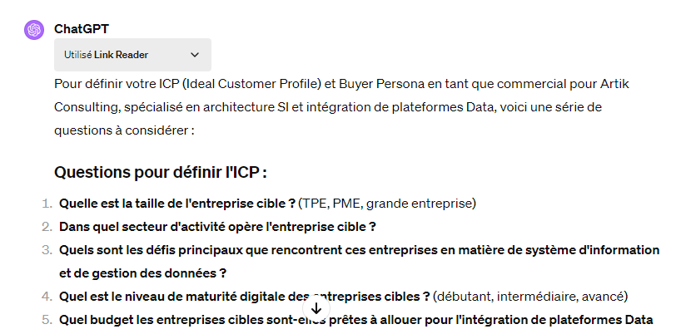

Slide 3
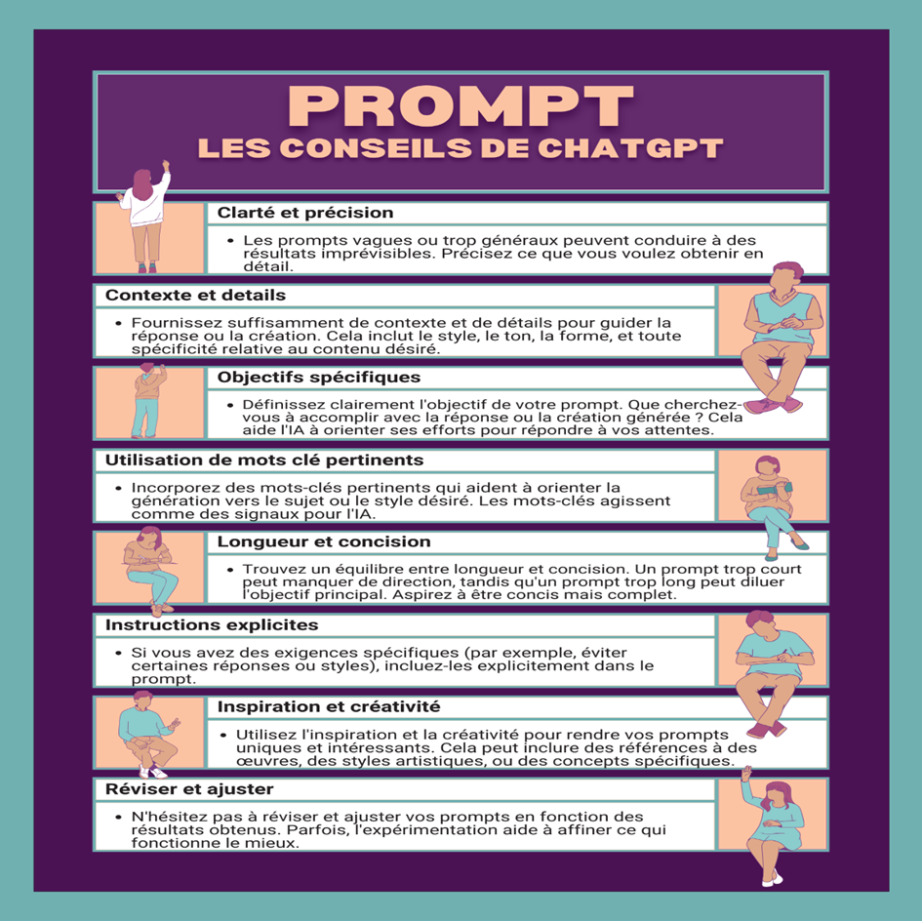

Slide 4
Principaux acronymes
CTR – CRO – CPC - CPL

Slide 5
Qu’est-ce-qu’un lead ?
Un lead est une personne ou une entreprise qui montre de l'intérêt pour les produits ou services d'une entreprise, souvent à travers une interaction ou une réponse à une campagne marketing. Il représente des opportunités potentielles de conversion en client.
.

Slide 6
MQL (lead qualifié marketing)
Un directeur informatique télécharge un livre blanc sur la sécurité informatique depuis un site de logiciels B2B, montrant un intérêt préliminaire sans intention d'achat immédiate, qualifié de MQL par son action et son poste.
SQL (lead qualifié vente)
Un client configure en ligne un véhicule et demande un essai routier, montrant une intention d'achat claire. Ce comportement le qualifie comme SQL, prêt pour une approche de vente directe.
PQL (lead qualifié produit)
: Un chef de projet utilise activement une version d'essai d'un service SaaS, indiquant un intérêt à long terme et qualifiant ce prospect comme PQL, potentiel pour un abonnement payant.
Chaque type reflète un niveau différent d'engagement et d'intérêt, guidant les stratégies de suivi marketing et de vente

Slide 7
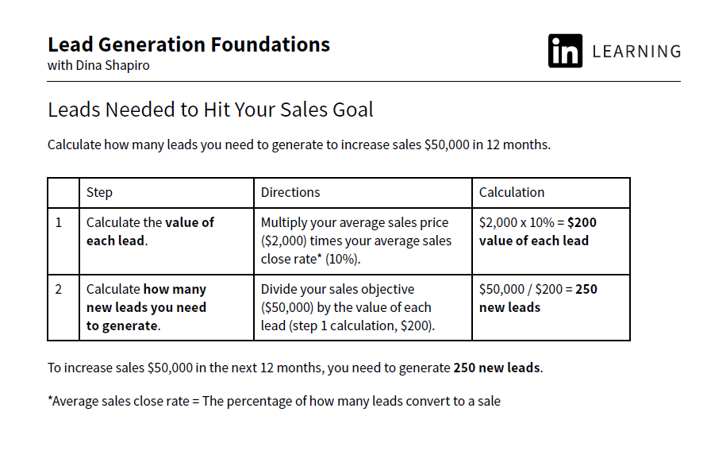

Slide 8
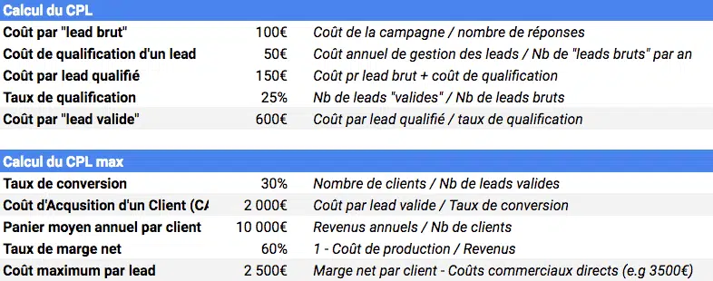
https://salesdorado.com/process-commerciaux/calculer-cout-par-lead/

Slide 9
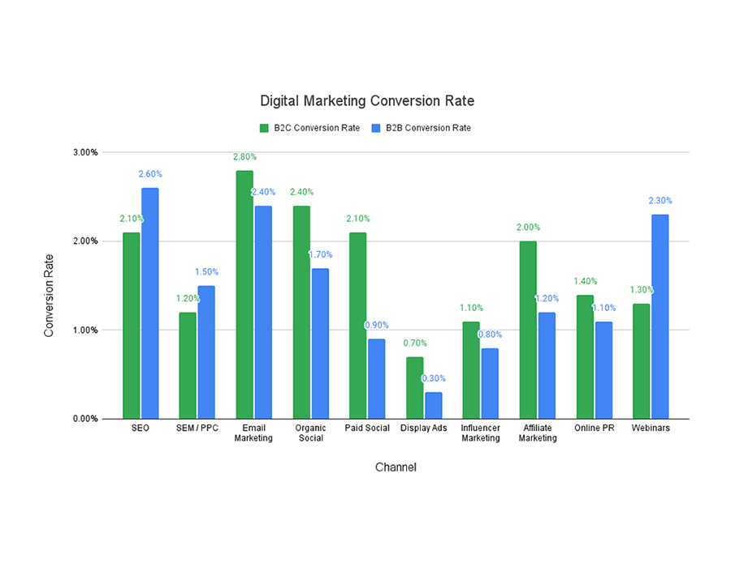
https://firstpagesage.com/reports/digital-marketing-conversion-rate/

Slide 10
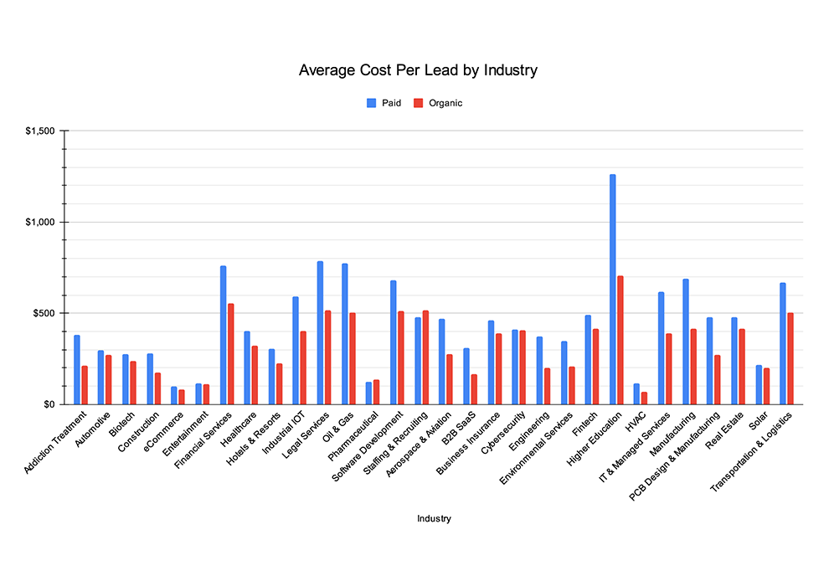
https://firstpagesage.com/reports/digital-marketing-conversion-rate

Slide 11
Comment faire du Lead Nurturing ?
Le principe de lead nurturing a pour but de convertir un prospect ou un lead en client.
Pour parvenir à ce résultat, les équipes marketing de l’entreprise devront agir comme une « couveuse » auprès des leads et prospects en consolidant la relation entre les deux parties.

Slide 12
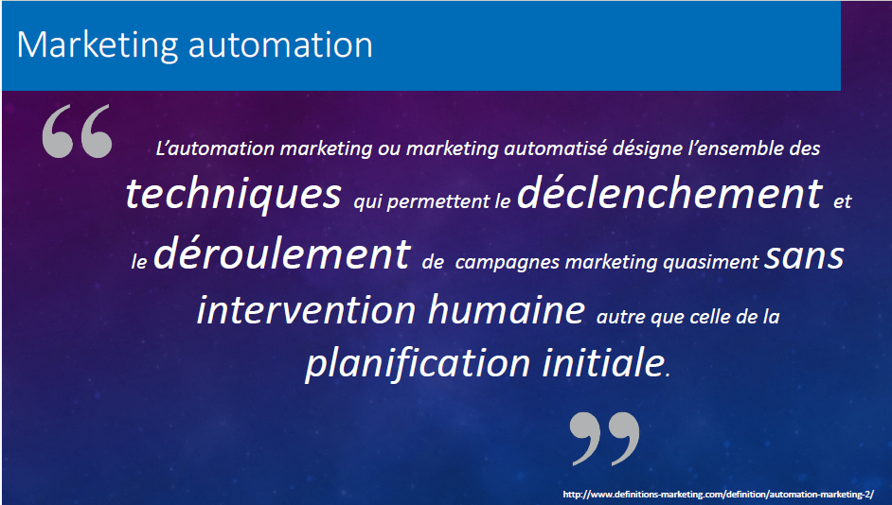
Source : Samuel Mayol

Slide 13

Définir ses personas
1
Les buyer persona sont des portraits Robots d’un groupe clients cible. Plus qu’un segment ou une typologie client, le persona permet de raconter le vécu client et les émotions qu’il peut vivre au cours de son expérience avec l’entreprise.
Dessiner un portrait robot de
votre client idéal
Définir un scoring
= indicateurs qui déterminent comment un client s’approche de votre client idéal
https://www.youtube.com/watch?v=QnW0sD8xvfw&ab_channel=LesTutosdeStratello

Slide 14
Construire des scénarii exemple scénario de bienvenue avec Sending Blue
2
Le double opt-in est une pratique par laquelle une demande d’abonnement à une newsletter ne devient effective qu’après avoir cliqué sur un lien figurant dans un e-mail de confirmation d’enregistrement de la demande.
https://www.youtube.com/watch?v=qJcV45HKZSQ&ab_channel=BrevoFrance

Slide 15
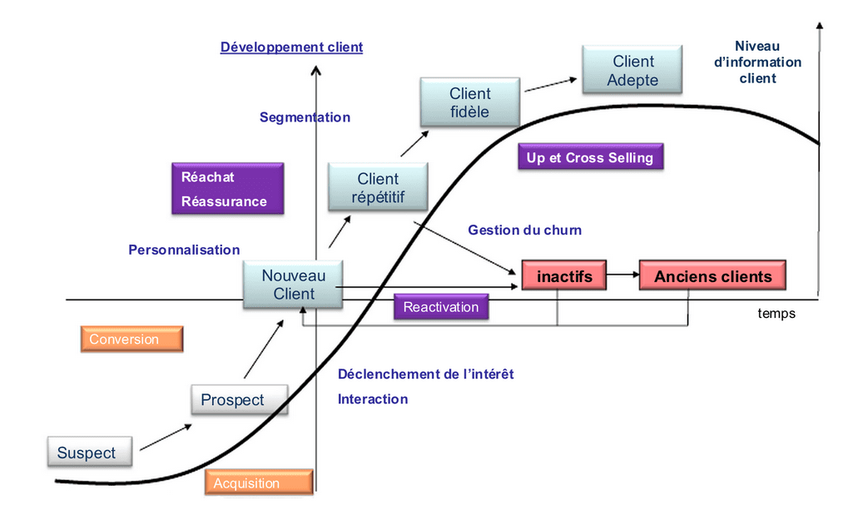
https://www.brevo.com/fr/blog/strategie-trigger-marketing-emailing/

Slide 16
Les meilleures plateformes de marketing automation en 2024
Hubspot
Active Campaign
Constant Contact
Keap
Adobe Marketo
https://www.youtube.com/watch?v=2J4kn49yRFc&ab_channel=ElegantThemes

Slide 17
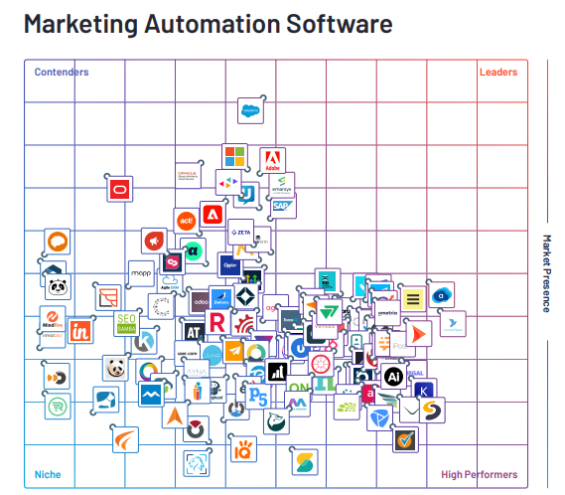
To qualify for inclusion in the Marketing Automation category, a product must:
Automate two or more of the following: email, social media, SMS, and digital ads
Provide advanced email marketing capabilities including A/B testing, spam filter testing, scheduling, segmentation, and detailed performance reporting
Act as a central marketing database for marketing information and interactions
Allow dynamic segmentation of marketing campaign targets
Contact targets across multiple channels after specific actions, triggers, or periods of time
Perform lead management to include lead nurturing and lead scoring
Generate forms and landing pages to collect prospect information
Provide analytics and reports that track the entire lifecycle of a campaign, including ties to revenue and/or campaign ROI

Slide 18
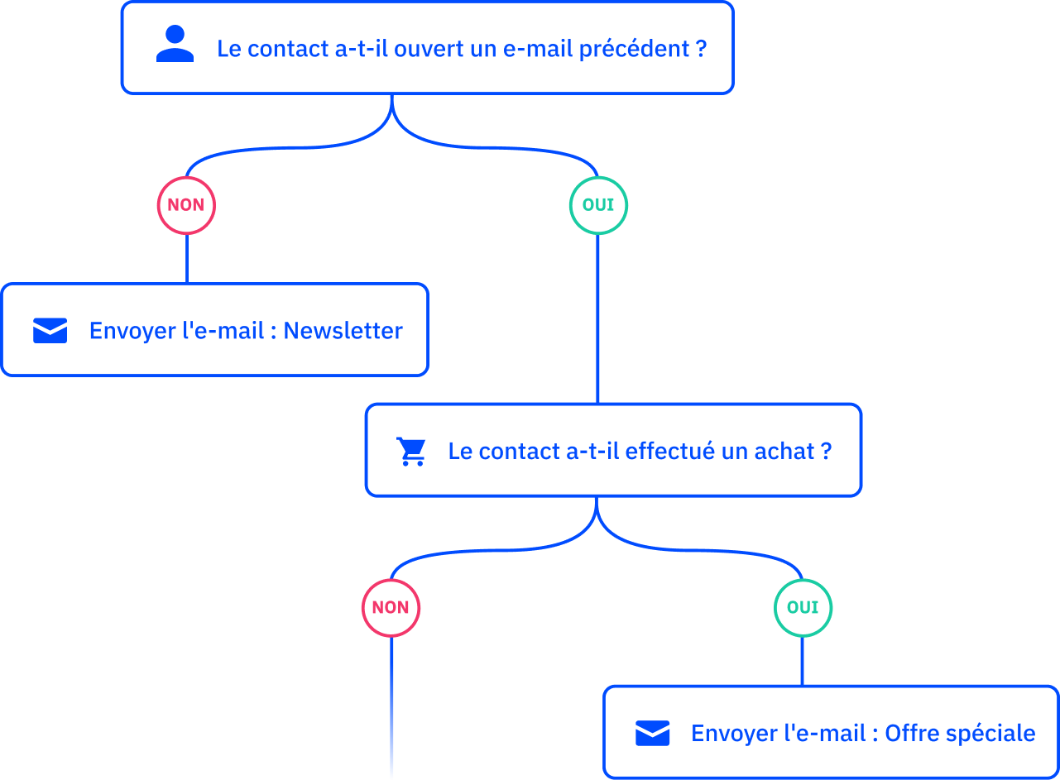
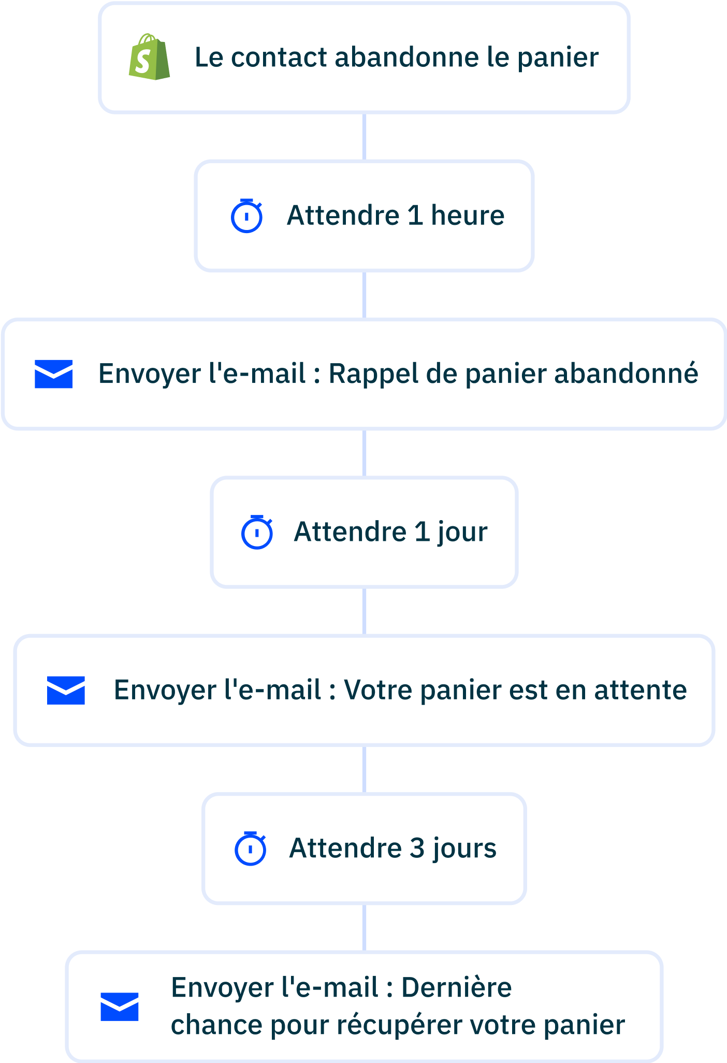
ActveCampaign

Slide 19
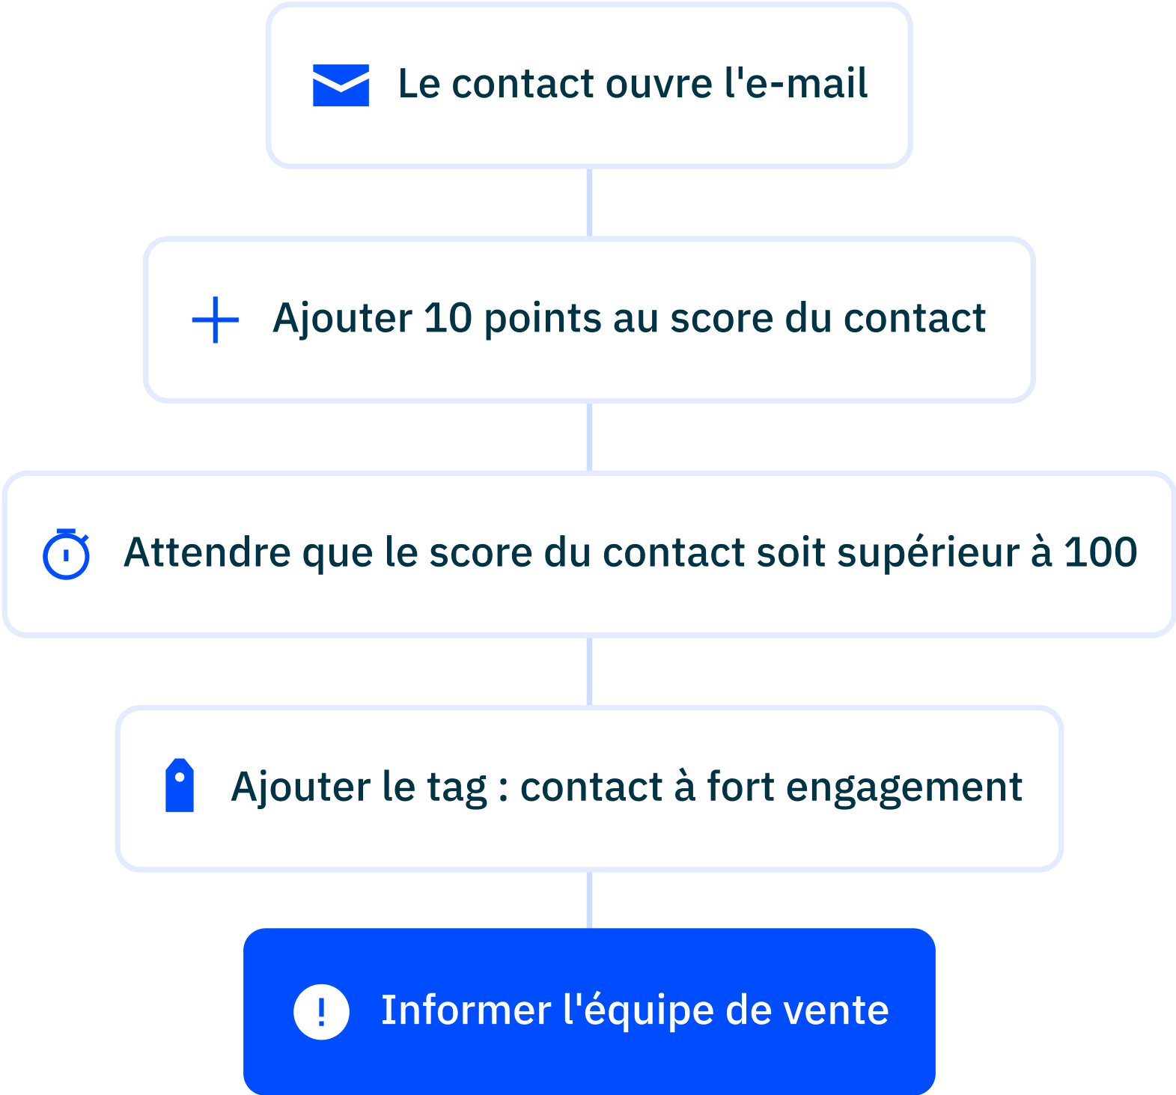
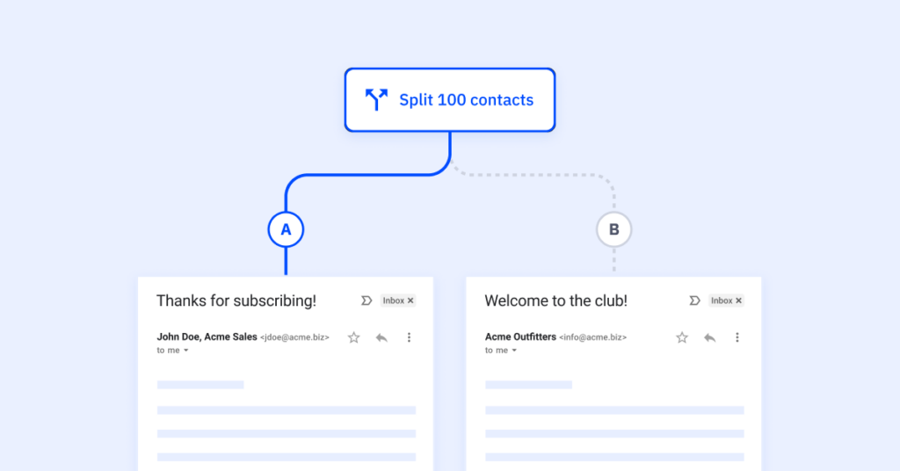
TEST A/B

Slide 20
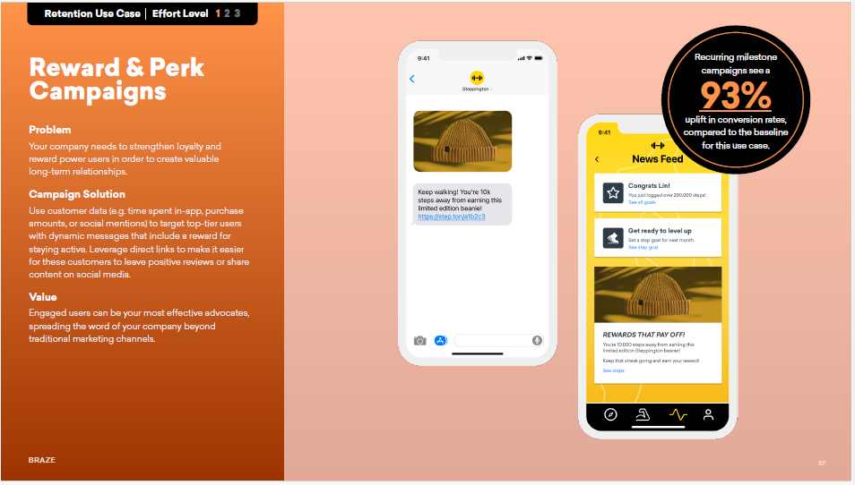
Les plateformes marketing automation ia, l’exemple de Braze

Slide 21
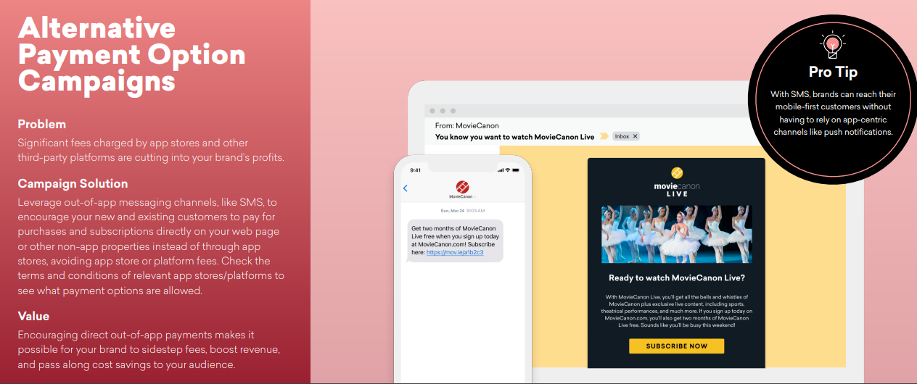

Slide 22
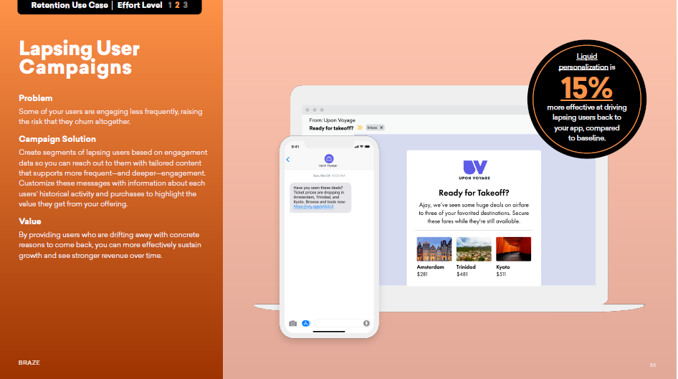

Slide 23
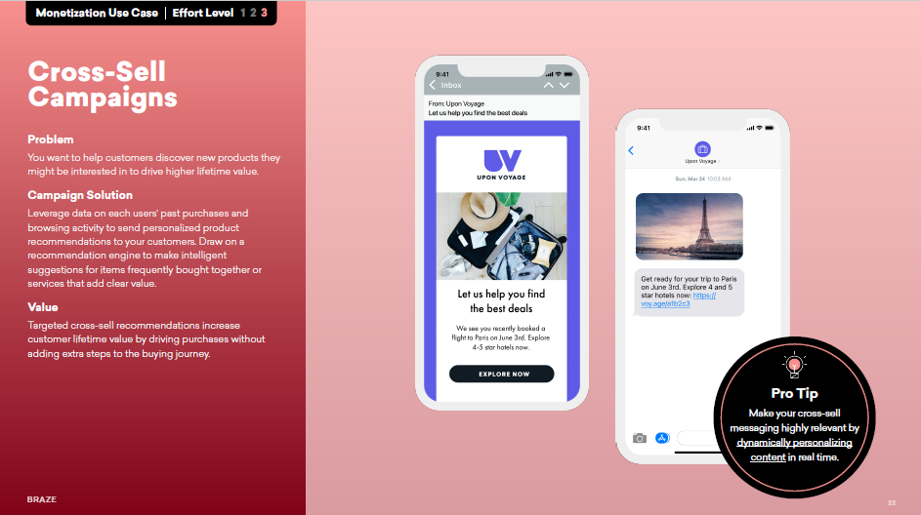

Slide 24
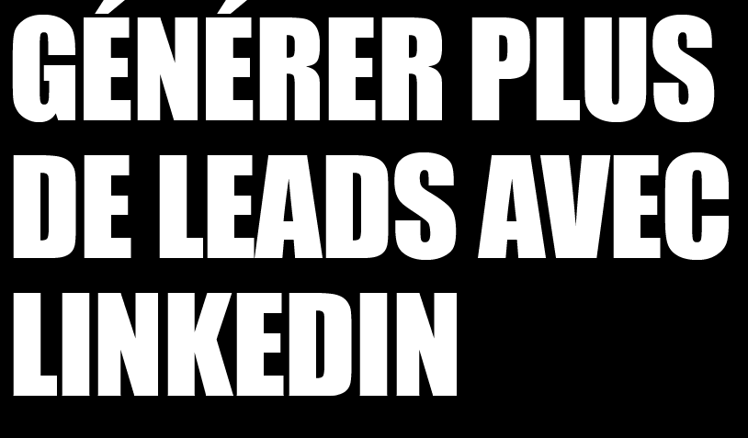

Slide 25
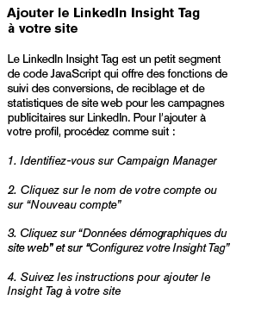
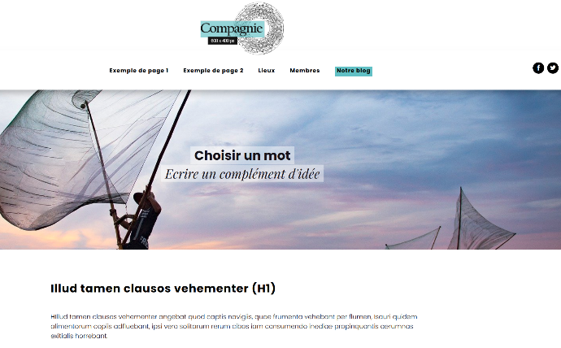

1
LinkedIn
Matched Audiences
Vous pouvez importer des listes d’adresses e-mail de manière
sécurisée depuis votre base de données pour le ciblage sur LinkedIn : les abonnés à votre newsletter ou à votre blog qui
connaissent vos idées, les clients existants qui pourraient être intéressés par un nouveau produit, ou encore les leads qui ont
démontré leur intérêt par le passé mais qui n’ont jamais passé la phase de conversion
2
Importez une liste comprenant jusqu’à 300 000 noms d’entreprises qui représenteront vos comptes cibles grâce
à Matched Audiences.
• La modélisation par similitudes (“jumeaux statistiques”) vous permet d’élargir votre audience en utilisant les algorithmes de LinkedIn pour trouver des personnes dont le profil est proche de celui que vous ciblez.
Cliquez simplement sur la zone “Extension de l’audience” dans Campaign Manager et regardez comment la taille de votre audience augmente.
Look Alike Audience

Slide 26
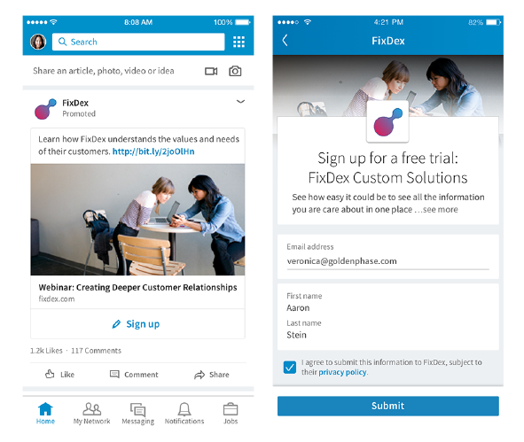
Formulaire de génération de leads LINKEDIN
Pour générer des leads, vous devez
persuader un prospect potentiel de vous
donner ses coordonnées. Soyons honnête, personne n’aime remplir des formulaires, et encore moins les décideurs débordés qui sont généralement votre source de leads la
plus précieuse. Ainsi, plus vous fluidifiiez le partage d’informations, plus vous générerez de leads, à un coût plus réduit.

Slide 27
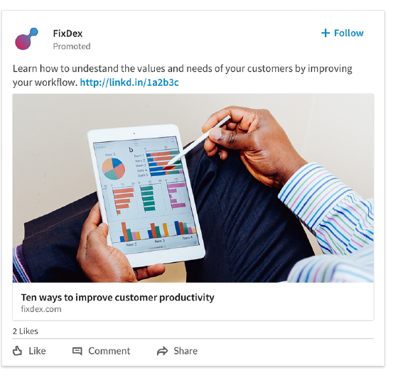
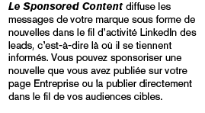
Le sponsored content
Format vidéo possible

Slide 28
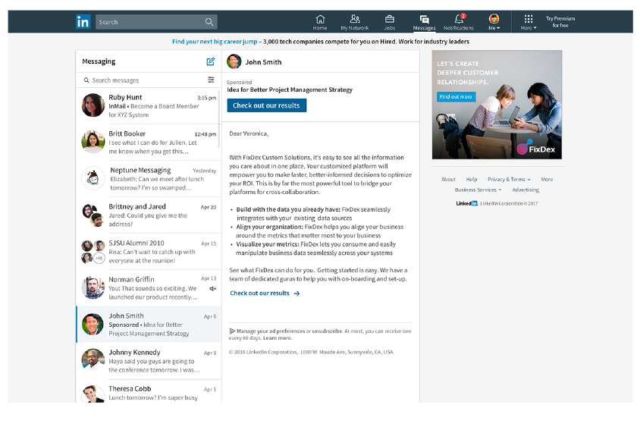
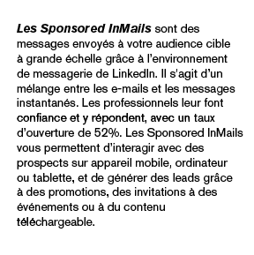
Les sponsored Inmails

Slide 29
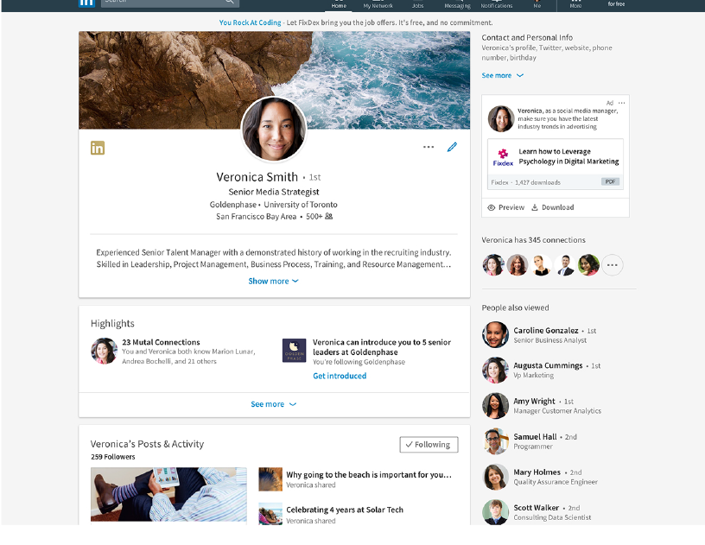
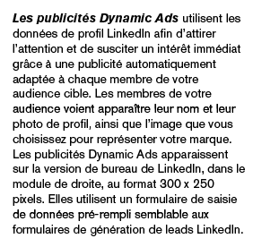
Les publicités dynamic ads

Slide 30
Travailler son CRO (Conversion Rate Optimization)
Trustmary Solo : Collectez un nombre illimité de témoignages et de témoignages vidéo pour augmenter le taux de conversion de votre site Web.
Hotjar : Découvrez ce que les visiteurs de votre site Web font réellement sur votre page.
HelloBar : Ajoutez des pop ups à vos pages web
TOUS DISPONIBLES DANS WORDPRESS

Slide 31
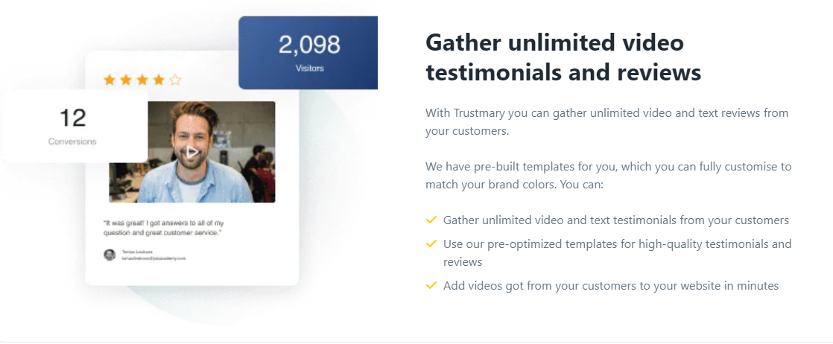
Ajouter des videos clients de recommandation (trustmary solo)

Slide 32
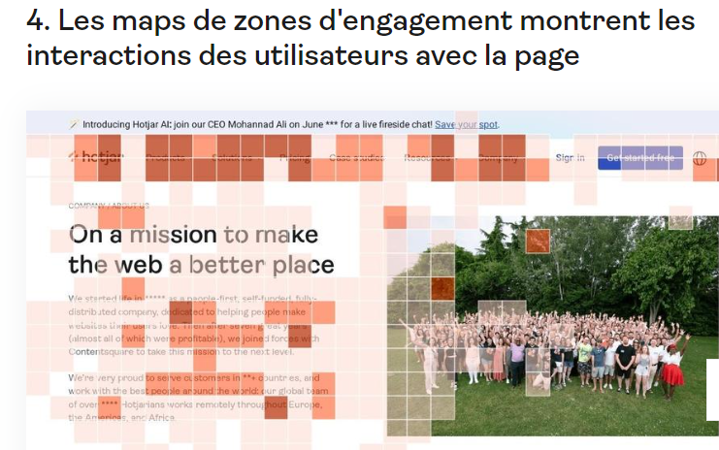
Travailler son heatmap (Hotjar)
https://www.hotjar.com/fr/heatmaps/exemples/

Slide 33
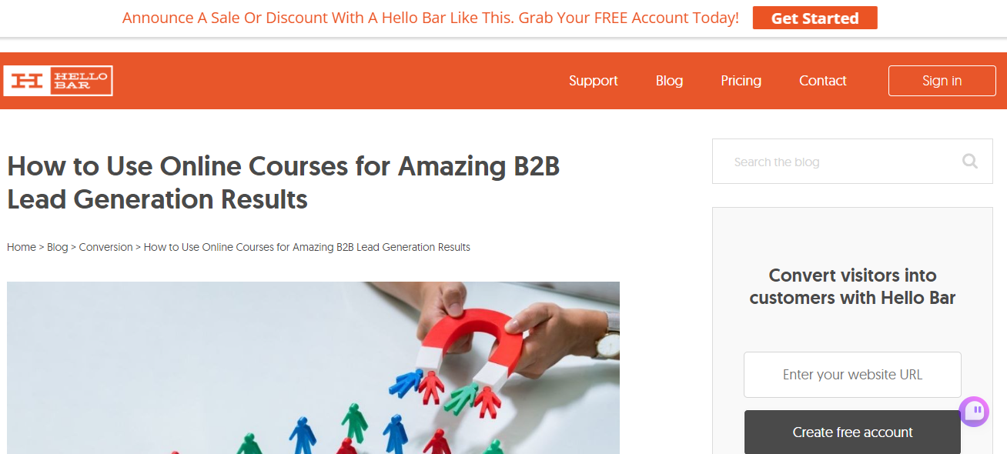
Pop-up (Hello Bar)

Slide 34
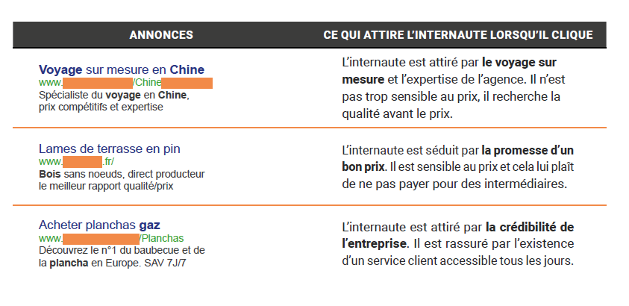
Landing page et CTA (call to action)
1
Lier sa landing page à la pub

Slide 35
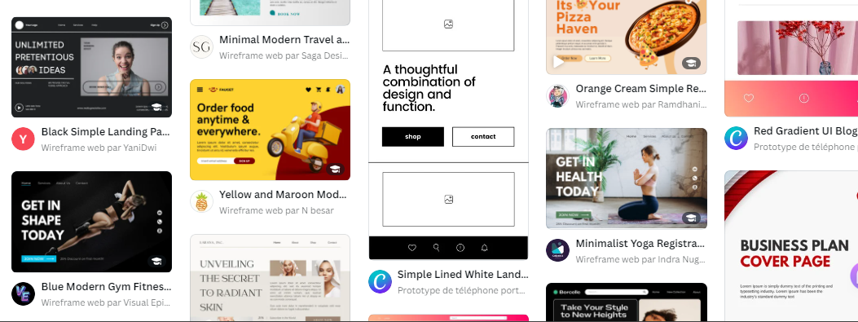
Landing page et CTA (call to action)
Utiliser des templates (ex, canva)
Faire simple
Se centrer sur l’offre
Un clic de la conversion
Travailler son CTA

Slide 36
Les principaux produits publicitaires google
1
2
4
Google Ads
Google Shopping
Google Business Profile (Google 3 pack) ET Google Pointy
True View YouTube
Brand Lift YouTube
Waze Local Ads
Google Local Inventory
Gmail Ads
Ad Mob
3

Slide 37
GOOGLE ET LE REFERENCEMENT LOCAL

Slide 38
Google Business My Profile (My Business)
Se rendre sur le site de Google My Profile (ex Google MyBusiness).
Connectez-vous à votre compte Google en vous inscrivant sur Gmail.
Remplissez le formulaire de création de fiches établissement.
  Adresse, Activité, coordonnées
Vous apparaissez si :
  Recherche sur le nom de votre entreprise, recherche locale (votre secteur+lieu), Google Local Pack
LOCAL PACK : la proximité géographique - le taux de remplissage de la fiche établissement - le nombre d’avis clients (minimum 39) - les liens et les citations de l’entreprise sur le web (SEO du site)
https://www.guest-suite.com/blog/optimiser-fiche-google-my-business

Slide 39
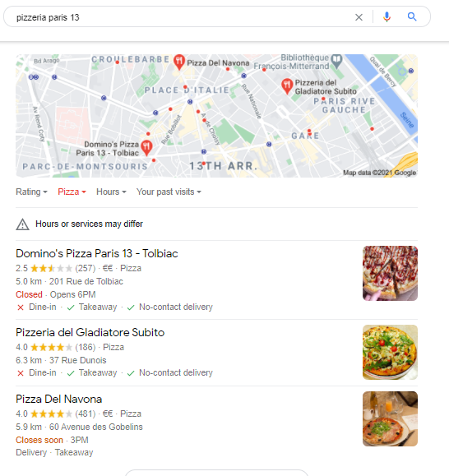
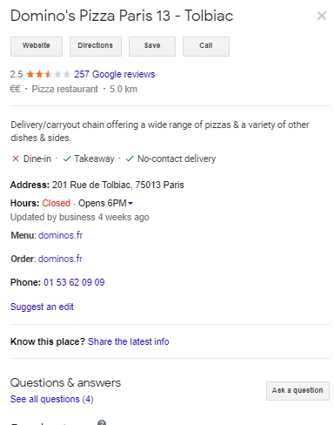
GOOGLE LOCAL PACK
GOOGLE MY PROFILE

Slide 40
Quelques chiffres (source Guest-Suite)
Citation Flow (quantité)
Trust Flow (qualité)
TTF (topical trust flow, thématique) dans quelle mesure un domaine ou une URL est pertinent dans sa thématique. Le contenu qui renvoie vers une page aide à déterminer son Topical Trust Flow.
Si votre évaluation de la part des clients évolue de 3 à 5 étoiles, le taux de clics à partir du local pack augmente de 25%
Une entreprise possédant une note de 5 étoiles possède en moyen un taux de clic 39% supérieur à une entreprise notée d’une seule étoile.
56% des clients dirigent leur préférence vers les entreprises locales les mieux notées
La présence d’une entreprise (si elle est bien notée) dans le local pack entraîne un meilleur taux de clic que lors des recherches classiques.
Autorité de votre site
Back Links

Slide 41
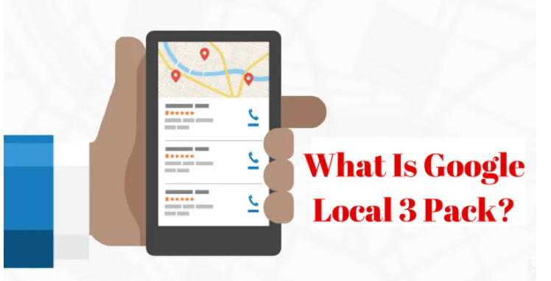
Google 3 pack
1
Algorithme
Avant 7 pack et pas 3
Trois facteurs de classement clés pour les résultats du 3-Pack
Pertinence : dans quelle mesure le profil d’une entreprise locale correspond à la requête.
Distance : la proximité de l’utilisateur à l’emplacement de l’entreprise.
Proéminence : à quel point une entreprise est connue. (réseaux sociaux, Ux du site )
  Le texte, les images et la vidéo se chargent rapidement.
  Les pages Web s’adaptent à l’écran de l’utilisateur, quel que soit l’appareil mobile utilisé.
  Toutes les animations se chargent parfaitement.
  La navigation entre les pages est facile.

Slide 42
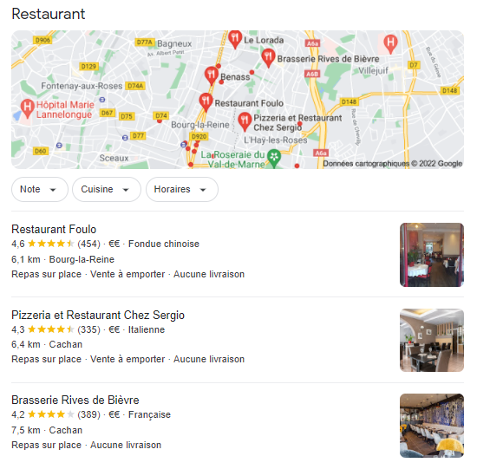
Requête : restaurant près de chez moi
Avant de faire une visite réelle, 56% des gens rechercheront un magasin local à l’aide de leur navigateur mobile.
50% des requêtes de recherche sont maintenant résolues sans un seul clic.
Classement par avis client (nombre et notes)

Slide 43
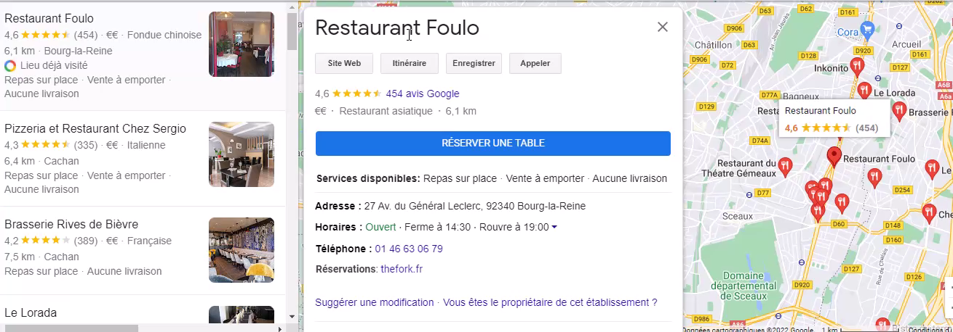

Slide 44
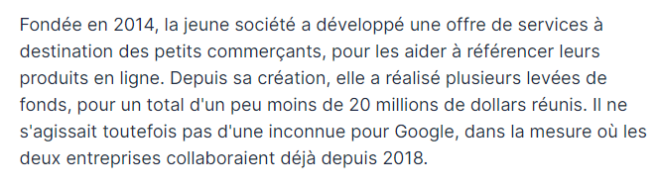
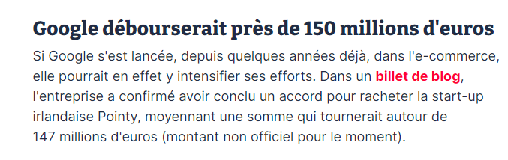
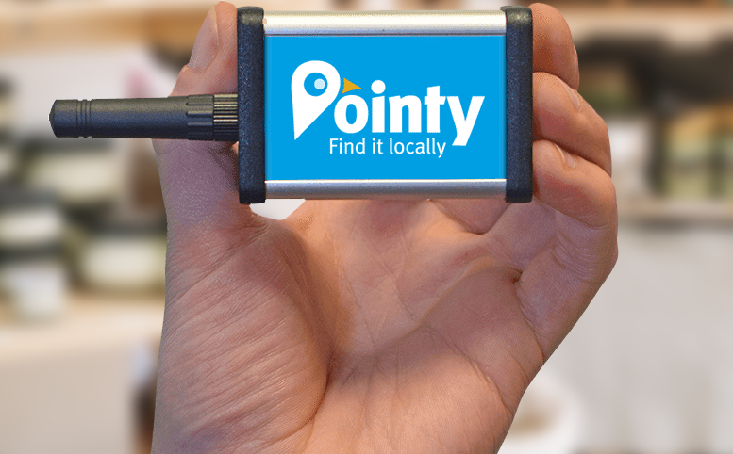
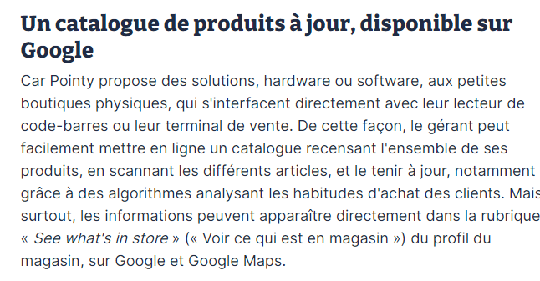
Google Pointy
2
Source : https://www.clubic.com/pro/entreprises/google/actualite-882617-google-startup-specialiste-commerce-concurrencer-amazon.html

Slide 45
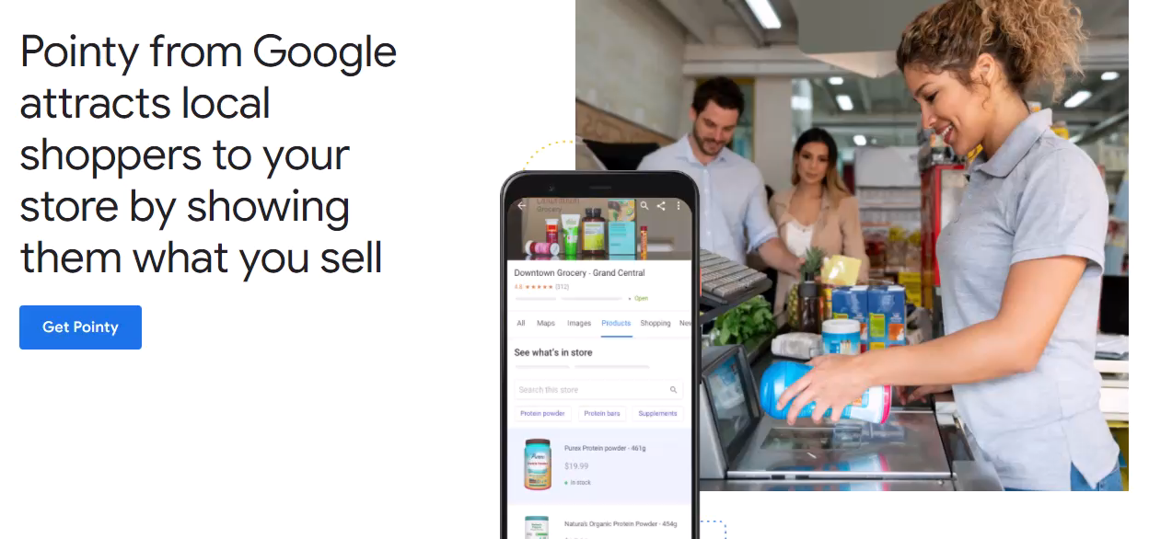

Slide 46
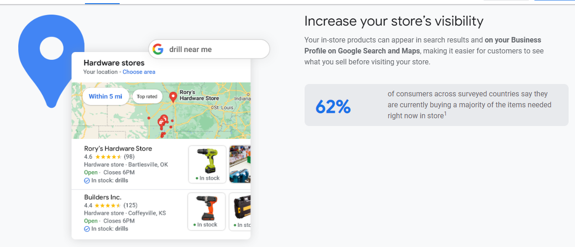

Slide 47
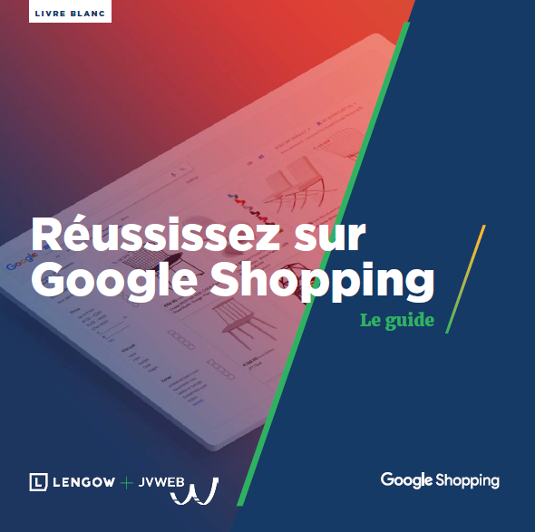
Google Shopping (1)
Gestionnaires de flux (Lengow)
PLA est l'initiale de "Product Listing Ads et désigne le format d'annonce produit proposé aux annonceurs par Google à travers sa plateforme publicitaire AdWords et diffusé vers les internautes par le biais du programme Google Shopping qui est à la base le comparateur de prix proposé par Google.
De nombreux e-commerçants semblent ainsi consacrer entre 2/3 et 3/4 de leur budget SEA aux annonces PLA.
Les annonces PLA sont facturées à l'annonceur au clic. Leur diffusion est moins contrôlée par les annonceurs que pour une annonce AdWords "classique" au format texte car c'est Google qui décide de la correspondance entre une fiche produit et la requête de l'internaute.
Pour créer des annonces PLA, un annonceur doit référencer son flux produits au sein de Google Merchant Center et créer une campagne sur la plateforme Adwords en spécifiant un niveau d'enchère au clic pour chaque produit ou catégorie de produits (source, définition marketing)

Slide 48
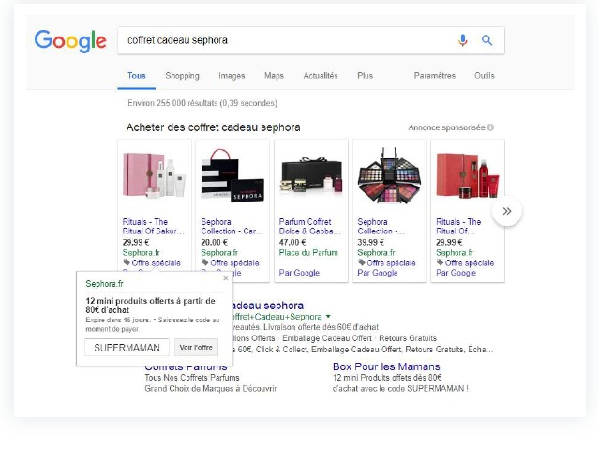
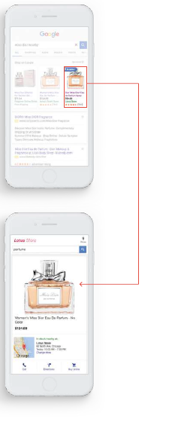
Google Shopping (2) - visualisation
Le flux LIA (Local Inventory Ads)
Ce format d’annonce produits multi-canal offre la
possibilité aux marchands de faire la promotion de leurs produits vendus en boutique physique.
Le flux de produits en magasin (un flux principal) –stock, prix.
Flux Promotion des marchands, vente en ligne, promotions

Slide 49
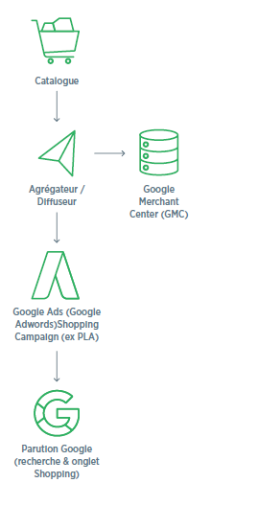
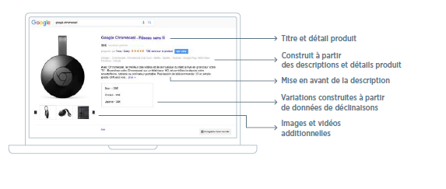
Google Shopping (3), fonctionnement
CODE EAN sur les produits
code-barres utilisé par le commerce et l'industrie
Manufacturer Center : les fabricants de marque communiquent des informations détaillées qui ne figurent pas dans un flux Merchant Center. Elles servent à enrichir le catalogue global de produits.
Flux Merchand Center

Slide 50
GOOGLE ADS

Slide 51
La structure Google Ads
Google Partner (agencies)
Google Ads
Réseau Display
Réseau recherche
Google Ad Sense
Sites Web, blogs, vidéos, applications
Gmail, YouTube, Applications Play Store, Google Maps
https://support.google.com/google-ads/answer/2404190?hl=en

Slide 52
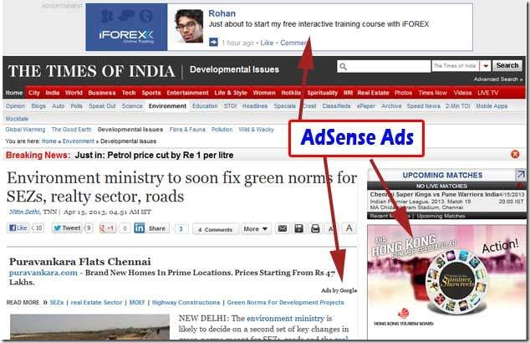
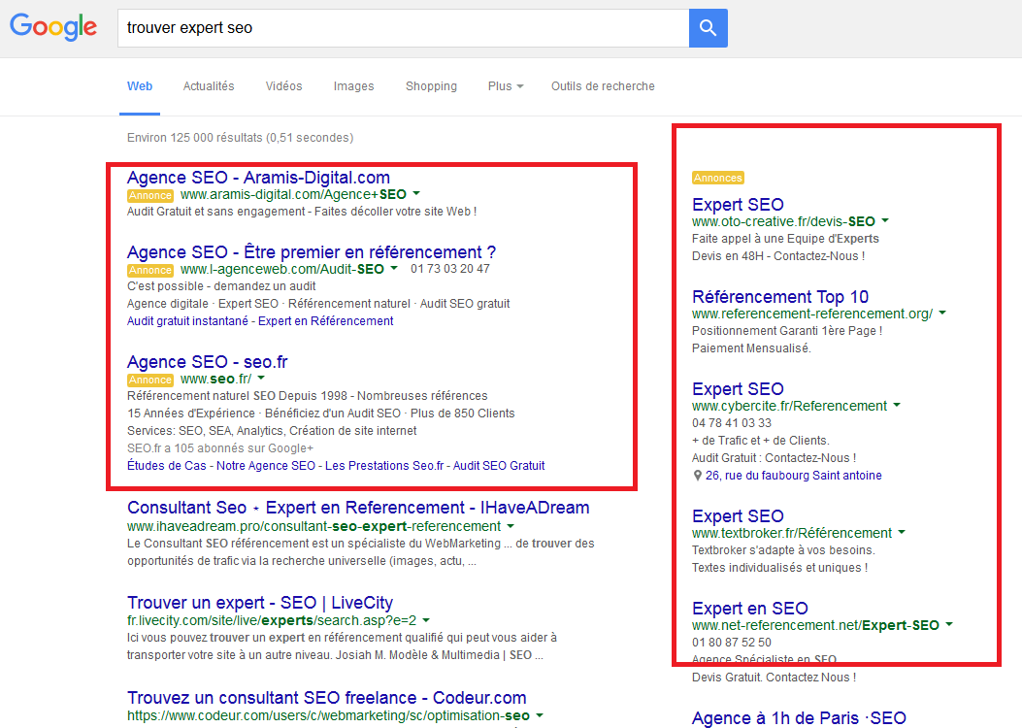
Recherche Versus Display

Slide 53
Deux cas de figure
Je suis un annonceur
Je suis un blogueur ou j’ai un site que je veux monétiser
Je peux choisir
  Le réseau Display
  Le réseau Recherche
  Les deux réseaux
Je m’inscris sur le programme Google Ad Sense
Mon site est analysé par Google et déclaré eligible et intégré au réseau Display
Je copie-colle un code HTML où je le souhaite sur mon site – je choisis le format publicitaire
Je suis généralement rémunéré au clic par Google
Mon site est intégré au Réseau Display

Slide 54

Ciblage Réseau Display
PUBLIC D’AFFINITE
Fans de sports
PUBLIC D’AFFINITE SUR MESURE
saisir des mots comme « entraînement au marathon », « coureurs débutants ».
Affichage pub pour des gens qui visitent des sites Web contenant ces mots clés.
Ajout des URL spécifiques de sites que les coureurs pourraient visiter.
PUBLIC DE MARCHE
Consommateurs qui ont des chaussures de course dans leur panier d'achat sur un site Web ou regardent des chaussures sur un site.

Slide 55

Reseau Display, les annonces SMART
Destinées aux PME, ces campagnes bénéficient des meilleures technologies publicitaires de Google, les campagnes intelligentes optimisent vos résultats en fonction de l'objectif de votre campagne, que ce soit pour générer des appels d'utilisateurs, des visites en magasin ou des actions sur votre site Web.
Machine Learning – Maximisation des conversions

Slide 56
GOOGLE ADS
Synthèse

Slide 57

https://www.youtube.com/watch?v=4GItS0KplKA
Outil et paramètres, outils de planification des mots clé

Slide 58


Objectifs des GOOGLE ADS
1

Slide 59


Conception des google ads
2

Slide 60

Bien choisir ses mots clé
3
S’appuyer sur la plateforme Google Ads

Slide 61

Commencer avec des mots clé de niche
Nombre moyen de recherches mensuelles
Concurrence
Enchères

Slide 62

Cibler ses mots clé

Slide 63


Slide 64


Définir son budget et evaluer son roi
4
CTR

Slide 65

Faites vos dashboards
5

Slide 66

Filtrez avec votre site Web puis cliquez sur idées regroupées et créez un groupe d’annonces
6

Slide 67
Compte L’oreal
Campagne 1
Maquillage
Annonce ROUGE A LEVRES
Annonce
FOND DE TEINT
Campagne 2
Soins de la peau
ANNONCE ANTI-RIDE
MOTS CLES
RIDES
PEAU
MOTS CLES
LUMIERE
BONNE MINE
MOTS CLES
BOUCHE
ROUGE
Chaque campagne contient plusieurs groupes d’annonces appelés AdGroups

Slide 68


Slide 69
Le processus des enchères sur google ads

Slide 70
A RETENIR
Organiser son compte
  SEGMENTER SA CAMPAGNE DE LIENS POUR
    Diffuser les annonces les plus adaptées à la recherche de l’internaute
    Proposer des descriptifs pertinents et attractifs
    Adapter sa page de destination en fonction de ses annonces (landing page –éviter clic supplémentaire)
    ATTENTION, LA QUALITE D’ORGANISATION DE VOTRE COMPTE VA RENTRER DANS VOTRE QUALITY SCORE !

Slide 71
Le score de qualite de google (sur 10)
Analyse de son taux de clic attendu (exp CTR), la pertinence de l’annonce (AD), la convivialité de la page de destination (LP)
Vérifiez que le mot clé apparaît bien dans l’annonce (dans son titre et sa description)
Adoptez une structure SKAG (single keyword ad group| groupe unique d’annonces par mot clé)
Optez pour des mots clé en correspondance exacte
Exclure les termes de recherche non pertinents
Achetez son nom de marque
Ajouter des appels à l’action et extensions d’annonces
Insérez son mot clé dans page de destination
Vérifiez la convivialité de la page sur mobile et le temps de chargement de sa page de destination (Page Speed Insight)

Slide 72

WebmarketSchool

Slide 73


Slide 74
Convivialité page de destination
Pertinence de l’annonce
CTR attendu
JE RETIENS
  La formule magique est
  Classement de l'annonce = enchère au CPC × quality score
  ETRE BON TOUT DE SUITE
  SURENCHERIR NE SERT PARFOIS A RIEN
  LES PETITS ONT DU MAL….

Slide 75
QUELQUES CONSEILS
  Faire baisser son CPC moyen en
  Ayant des annonces pertinentes par rapport aux requêtes des internautes
  Utilisant des verbes qui poussent à l’action (achetez, commandez…)
  Concevoir des annonces simples (textuelles mais percutantes : un prix-un produit-une offre)
  Tester plusieurs annonces en rotation (ne pas utiliser le système de rotation automatique de Google Adwords)

Slide 76
Ajuster sa campagne
  Il est toujours possible d’ajuster sa campagne dans le temps
  Comparer les données des mots clés dans « rapport » et éliminez ceux qui ont un mauvais CTR car ils vont pénaliser l’ensemble du compte.
  Augmenter son CPC si l’annonce semble avoir du potentiel. Vous remonterez en position donc améliorerez votre CTR et donc paierez votre CPC moins cher

Slide 77


Slide 78


Pour aller plus loin, les gestionnaires de flux…
https://www.lengow.com/fr/marketplace-finder/

